Slide 1
외부 모듈

Slide 2
목차
시작하기 전에
모듈 설치하기
모듈 찾아보기
BeautifulSoup 모듈
Flask 모듈
라이브러리와 프레임워크
키워드로 정리하는 핵심 포인트
확인문제

Slide 3
시작하기 전에
[핵심 키워드] : 외부 모듈, pip install, 제어 역전,라이브러리, 프레임워크
[핵심 포인트]
파이썬이 기본적으로 제공하는 것이 아닌 다른 사람들이 만들어 배포하는 모듈을 외부 모듈 (external module) 이라고 부른다. 외부 모듈 중 Beautiful Soup와 Flask를 설치한 후 활용하는 방법을 알아본다.

Slide 4
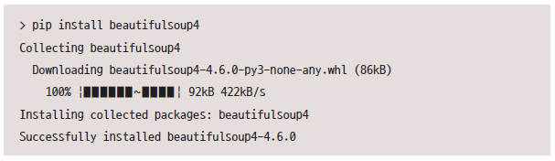
모듈 설치하기
외부 모듈 설치
[Windows] + [R] 클릭하여 프로그램 실행창 띄우고 [cmd] 입력하면 명령 프롬프트 창 나타남

Slide 5
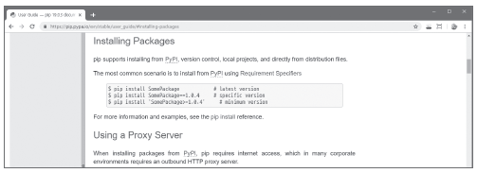
모듈 설치하기
pip
특정 버전 모듈 설치 및 제거 등
http://pip.pypa.io/en/stable/user_guide/#installing-packages

Slide 6
모듈 찾아보기
파이썬 관련 도서 구매할 경우 추천받는 모듈
인터넷 커뮤니티 정보로 접하는 모듈
직접 구글에서 검색하여 찾는 모듈
Python 키워드 옆에 내가 원하는 것을 더하여 검색

Slide 7
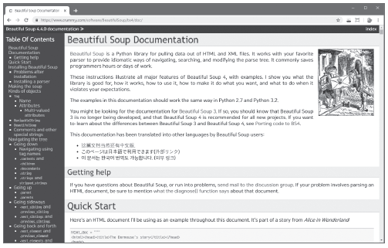
BeautifulSoup 모듈
Beautiful Soup 모듈
웹 페이지 분석 모듈
http://www.crummy.com/software/BeautifulSoup/bs4/doc/

Slide 8
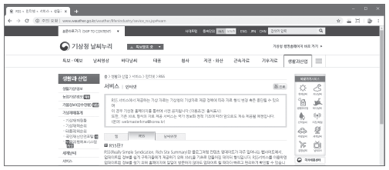
BeautifulSoup 모듈
기상청 날씨 정보 가져와 출력하기
http://www.kma.go.kr/weather/lifenindustry/service_rss.jsp

Slide 9
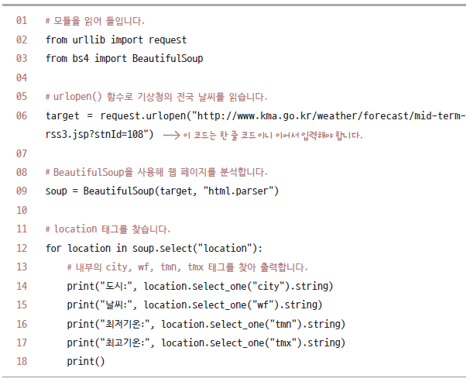
BeautifulSoup 모듈

Slide 10
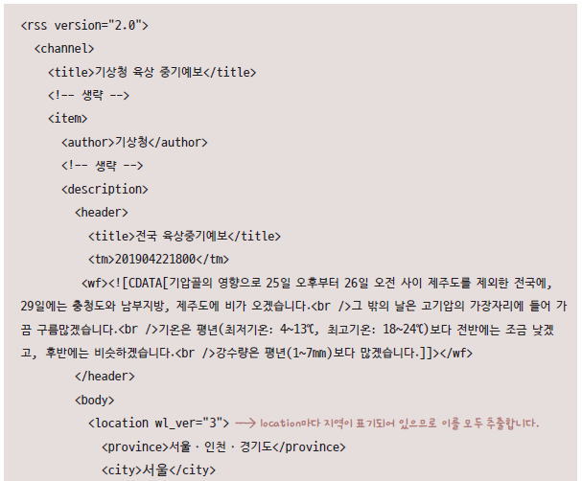
BeautifulSoup 모듈

Slide 11
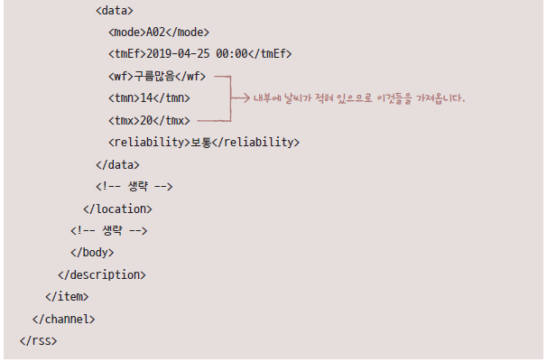
BeautifulSoup 모듈

Slide 12
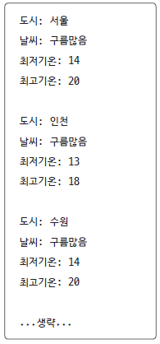
BeautifulSoup 모듈
여기에서 지역 표기된 location 찾고,
location 내부에 있는 city, wf, tmn, tmx 내용 추출

Slide 13
Flask 모듈
Django 모듈
다양한 기능 제공하는 웹 개발 프레임워크
Flask
작은 기능만을 제공하는 웹 개발 프레임워크
[Window] + [R] 눌러 프로그램 실행 창 띄우고 [cmd] 입력하여 명령 프롬프트 창

Slide 14
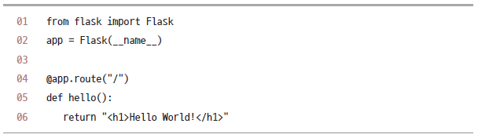
Flask 모듈
예시 – Flask 모듈 사용하기
데코레이터 (decorator)
@app.route()

Slide 15

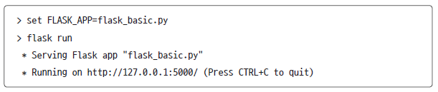
Flask 모듈
Flask에서 코드 실행
종료
[Ctrl] + [c]

Slide 16
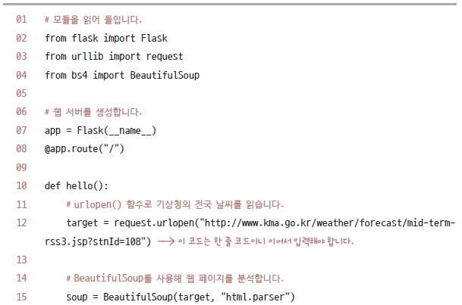
Flask 모듈
예시 - BeautifulSoup 스크레이핑 실행하기

Slide 17
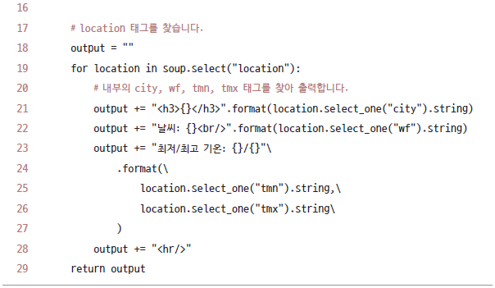
Flask 모듈

Slide 18
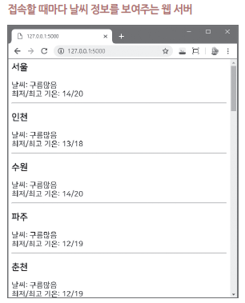
Flask 모듈

Slide 19
라이브러리와 프레임워크
라이브러리 (library)
정상적인 제어 하는 모듈
프레임워크 (framework)
제어 역전이 발생하는 모듈
제어 역전 (loC : Invasion of Control)
“역전되지 않은 정상적인 제어”란?

Slide 20
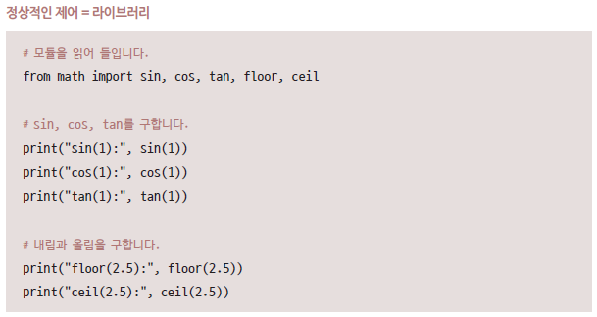
라이브러리와 프레임워크
라이브러리
개발자가 모듈 기능을 호출하는 형태의 모듈

Slide 21
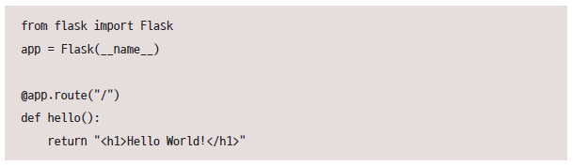
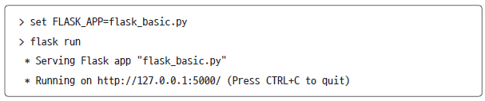
라이브러리와 프레임워크
프레임워크
내부에 함수만 정의하고 직접적으로 무언가 실행하는 코드 없음

Slide 22
라이브러리와 프레임워크
Flask 모듈 내부에서 출력된 글자들
Flask가 내부적으로 서버를 실행한 뒤 지정한 파일을 읽어들여 적절한 상황에 스스로 실행
프레임워크란, 모듈이 개발자가 작성한 코드를 실행하는 형태의 모듈
제어 역전이란, 개발자가 만든 함수를 모듈이 실행하는 형태의, 일반적인 경우와 반대인 제어 흐름

Slide 23
키워드로 정리하는 핵심 포인트
외부 모듈 : 파이썬이 기본적으로 제공하지 않는, 다른 사람들이 만들어 제공하는 모듈
pip install : 외부 모듈을 설치할 때 사용하는 명령어
제어 역전 : 개발자가 모듈의 함수를 호출하는 것이 일반적인 제어 흐름이나,
이와 반대로 개발자가 만든 함수를 모듈이 실행하는 것
라이브러리 : 개발자가 모듈의 기능을 호출하는 형태와 같이 정상적인 제어를 하는 모듈
프레임워크 : 모듈이 개발자가 작성한 코드를 실행하는 형태의 모듈

Slide 24
확인문제
구글 검색으로 “python prime module”이라고 치면 파이썬에서 소수 (prime number)를 구하는 모듈을 찾아보세요. prime, primenumbers, pyprimes, pyprimesieve 등 다양한 모듈이 나올 것입니다. 적당한 모듈을 선택해서 100~1000 사이에 있는 소수가 몇 개인지 구해 주세요.

Slide 25
Thank You!

